Slide 1
Решение задач. Сложение и вычитание десятичных дроебй.
Афлятунова З.М.
МКОУ «Лодейнопольская СОШ №3»

Slide 2
ДЗ: у: №175(б), 176(б)

Slide 3
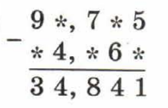
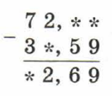
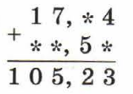
Вариант 1 | Вариант 2
1. В тетради запишите результат вычислений в столбик.
5,4 - 1,2=___; 7 + 0,4=__; 1,2 + 0,3=__; 1,4 - 0,8=__. | 6,8 - 3,6=___; 10 + 0,55=__; 2,4 + 0,7=__; 2,2 - 0,5=__.
2. Решите уравнения.
5) 31 - х=23,5. | 5)21,5 + х=29;
*3.Запишите пример в тетрадь, вставив пропущенные цифры.
7) 8) | 7) 8)

Slide 4
Вариант 1 | Вариант 2
1)4,2; 2)7,4; 3) 1,5; 4)0,6. | 1)3,2; 2)10,55; 3)3,1; 4)1,7.
5)31 - X = 23,5 x = 31 - 23,5 х = 7,5 проверка: 31 - 7,5 = 23,5 Ответ: 7,5. | 5) 21,5 + x = 29 x = 29 - 21,5 х = 7,5 Проверка: 21,5 + 7,5 = 29. Ответ: 7,5
За каждое решенное правильно задание вы ставите
1 балл.

Slide 5
Задание 2.Расскажите правила сложения и вычитания дробей.

Slide 6
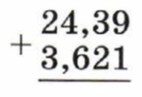
Задание 3.Вычислите:

Slide 7
Задание 4. Решите задачу. Схема не обязательна.
Найдите массу футбольного мяча, которая на 0,3 кг больше массы хоккейной шайбы.

Slide 8
Задание 4. Решите задачу. Схема не обязательна.
Найдите массу футбольного мяча, которая на 0,3 кг больше массы хоккейной шайбы 2,5 кг

Slide 9
Задание 4. Решите задачу. Схема не обязательна.
Найдите массу футбольного мяча, которая на 0,3 кг больше массы хоккейной шайбы 0,14 кг.

Slide 10
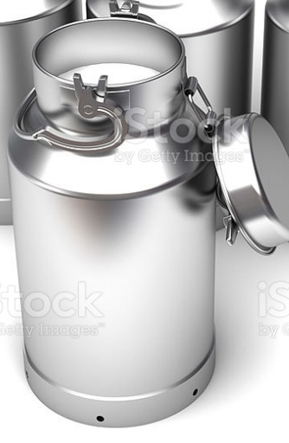
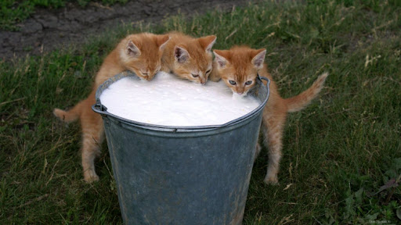
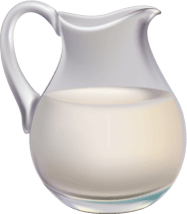

Slide 11

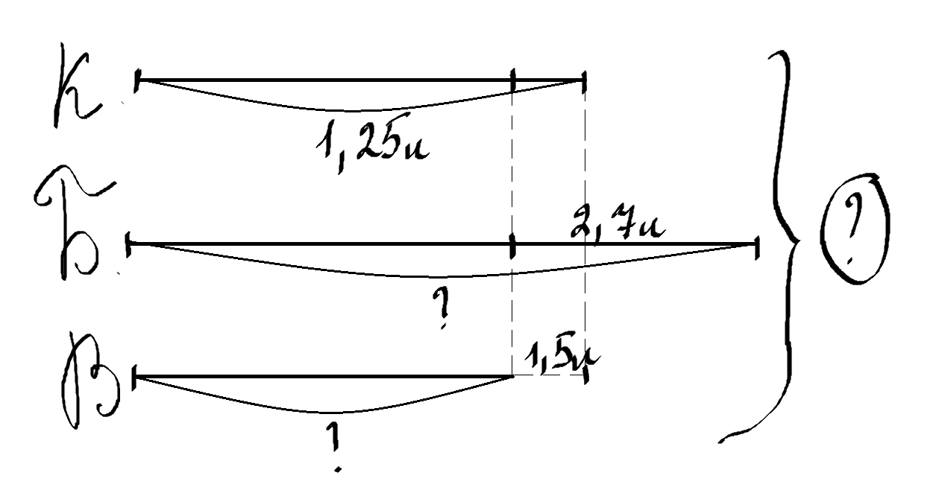
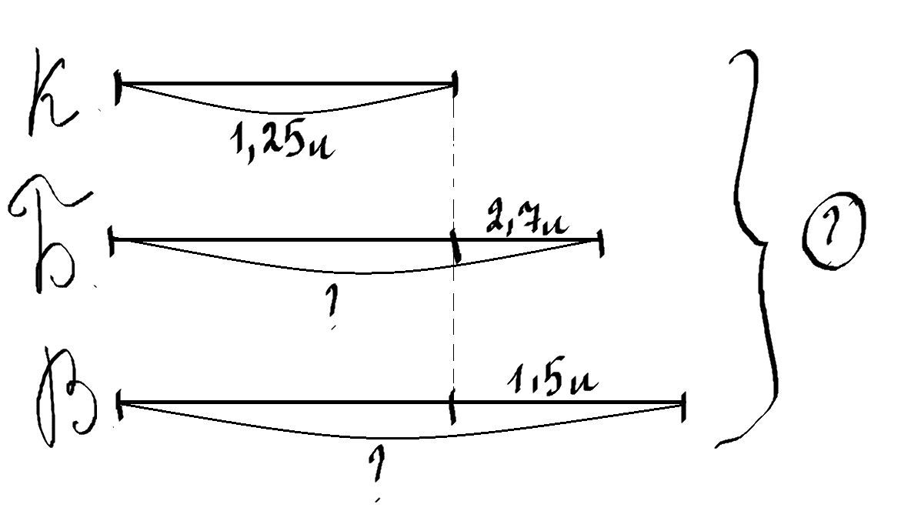
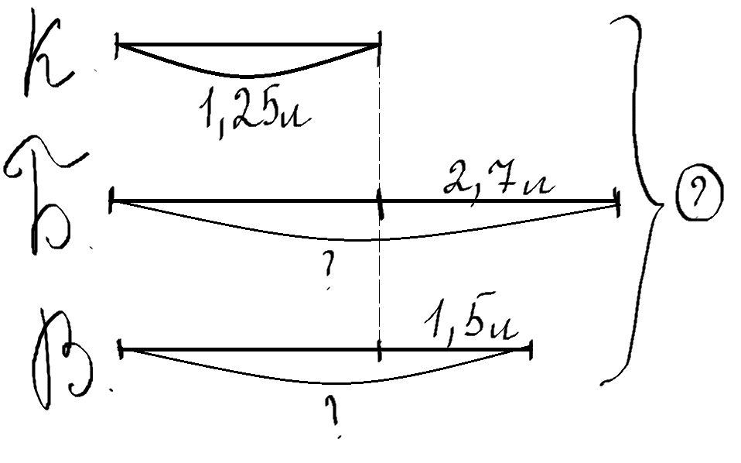

Slide 12
Доп. Задание:
Как можно изменить условие задачи,
чтобы ее можно было решить по
следующему плану:
1)__-___=___(л)-______
2)__-___=___(л)-______
3)__+___+___=__(л)-______
Запишите получившийся текст задачи в тетрадь.

Slide 13
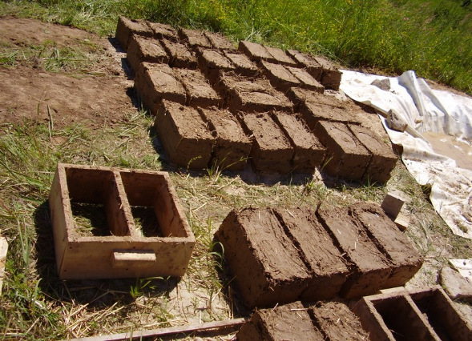
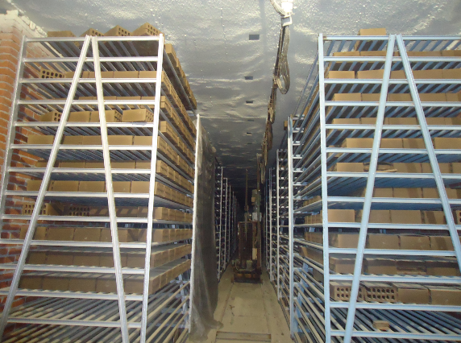
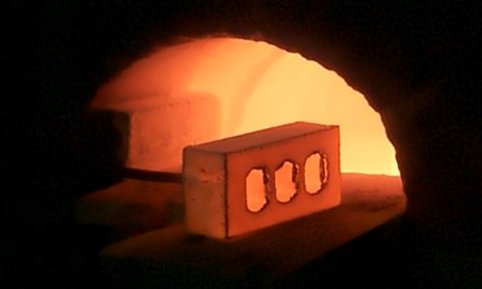
 | Температура: начальная — 30–35℃, конечная — 50–56℃. | Температура: 600-1000°С;

Slide 14
Сырой кирпич | Сушка кирпича | Обжиг кирпича
 | Температура: начальная — 30–35℃, конечная — 50–56℃. | Температура: 600-1000°С;

Slide 15
Расставьте по порядку этапы решения задач. В тетрадь запишите только латинские буквы.
k | Найти ключевые слова.
p | Записать ответ.
x | Начертите схему.
m | Прочитать задачу.
z | Соотнести ответ с вопросом задачи.
f | Выделите условие и вопрос задачи.
a | Решить задачу.

Slide 16
Алгоритм решения задач.
m | Прочитать задачу.
f | Выделите условие и вопрос задачи.
k | Найти ключевые слова.
x | Начертите схему.
a | Решить задачу.
p | Записать ответ.
z | Соотнести ответ с вопросом задачи.

Slide 17
Решение задач

Slide 18
Закончите фразу
"Я похвалил бы себя за…";
"Я сумел…";
"Было интересно…";
"Было трудно…";
"Теперь я могу…"

